Slide 1
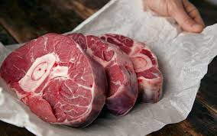
ПРАКТИЧНЕ ЗАНЯТТЯ №9
М'язова тканина: структура, властивості та особливості будови у тварин.
Мета заняття: ознайомитися з будовою та властивостями м’язового волокна, освоїти методику визначення загальної вологи, вмісту жиру, білка, золи, загальної енергетичної цінності м’яса.

Slide 2
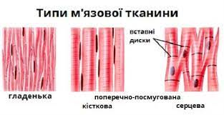
М’язова тканина — це частина м’яса, що має найбільшу пожи­вну цінність. Вона є сукупністю м’язових волокон і сполучнотка­нинних оболонок, що кількісно переважають.
За морфологічною будовою розрізняють посмуговану мускула­туру, до якої належать скелетні м’язи, і гладку, що входить до складу тканин травного каналу, діафрагми, кровоносних судин, матки та ін.
Мускулатурою змішаного типу є серцевий м’яз.

Slide 3
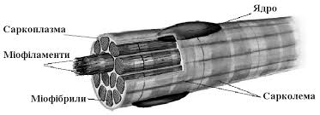
М’язові волокна — це своєрід­на гігантська багатоядерна клі­тина завтовшки від 10 до 100 мкм і завдовжки 12 см і більше.
Структура м’язового волокна ду­же складна.
Поверхня його вкри­та еластиновою оболонкою — сар­колемою
В структурі м’язового виділяють міофібрили (тонкі поздовжні смужки), ядра і кілька органел: мітохондрії, ри­босоми, лізосоми та ін.
Меншу частину клітин (30 — 40 %) ста­новить саркоплазма, що повніс­тю оточує всі інші утворення.

Slide 4
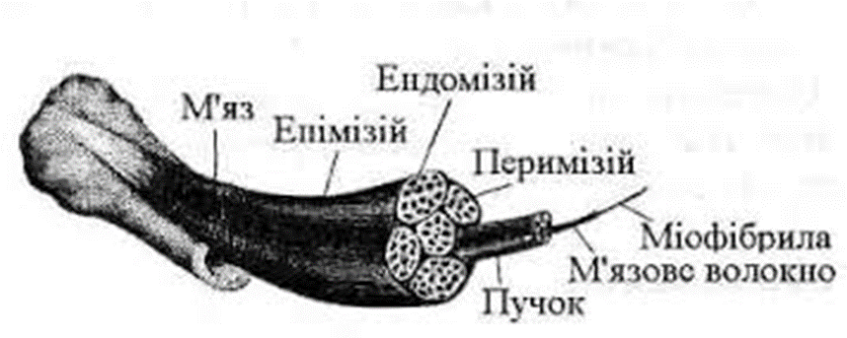
М’язові волокна складаються в первинні м’язові пучки. У пуч­ках волокна з’єднані найтоншими прошарками сполучної тка­нини, зв’язаними з волокнами ендомізієм. Ендомізій утворюється тонкими і ніжними колагеновими й еластиновими волокнами, зі­браними в пучки, вільний простір між ними заповнений проміж­ною речовиною.
Первинні м’язові пучки об’єднуються в пучки вторинні і т.д. Пучки вищого порядку вкриті міцнішою сполучнотканинною обо­лонкою — перемізієм і в сукупності складають м’яз.
Ендомізій і перемізій утворюють своєрідний каркас або строму м’язів. їх міц­ність впливає на жорсткість м’язової тканини. Тому на практиці їх виділяють в окрему категорію внутрішньом’язової сполучної тка­нини
М’яз також вкритий оболонкою — епімізієм, що утворений колегеновоми і еластиновими волокнами. У перемізії й епімізії м’язів деяких видів відгодованих тварин є жирові клітини, що утворюють так звану «мармуровість м’яса» на його поперечному розрізі.

Slide 5
Сарколема побудована з двох шарів з ліпідним прошарком.
Внутрішній (плазматичний) шар має вигляд мембрани завтовшки 0,1 мкм;
зовнішній — базальний шар, складається з густої сітки волокон двох видів: переважно колагенових (діаметром близько 0,2 нм) і безструктурних еластинових.
Сарколема має вибіркову проникність.
За життя тварин через неї проходять складові молекул вуглеводів, жирних кислот, амі­нокислот, білків. їх переміщення залежить від осмотичного тиску і активної регуляції сарколеми.
Її проникність регулюється нерво­вою системою і змінюється під час роботи м’язів, пов’язаної з підкисненням вмісту волокна.

Slide 6
Міофібрили є активними скорочувальними елементами м’язо­вого волокна, що займають більшу частину клітини (близько 60 — 65 %). Вони розміщені в протоплазмі м’язового волокна поздовжньо напра­вленими паралельними пучками.
При дослідженні в поляризаційному мікроскопі можна побічити темні і світлі ділянки міофібрил:
темні ділянки виявляють подвійне променезаломлення (анізотропні диски, або диски А),
світлі не мають таких властивостей (ізотроп­ні диски, або диски Л). Така оптична неоднорідність цих ділянок зумовлена неоднаковою їх будовою та білковим складом

Slide 7
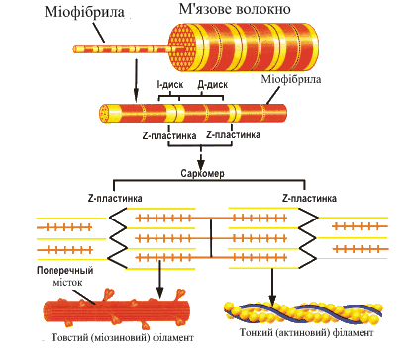
Міофібрили складаються з тонких ниток – протофібрил, які можна побачити тільки під електронним мікроскопом.
Розрізняють товсті й тонкі протофібрили.
Товсті нитки (діаметром близько 100 нм і завдовжки 450 нм) побудовані з білка міозину, розташо­вані паралельними.
Тонкі нитки (діаметром близько 58 нм), складаються з двох спірально переплетених ланцюгів білка актину. Один ланцюг закручений навколо іншого, осьового
Товсті й тонкі нитки з’єднані перемичками (містками) завтовшки при­близно 30 нм.

Slide 8
Хімічний склад м'язової тканини, %:
вода — 70-75,
білки — 18-22,
ліпіди — 2-3,
азотисті екстрактивні речовини — 1-1,7,
безазотисті екстрактивні речовини — 0,7-1,35,
неорганічні солі — 1-1,5,
ферменти і вітаміни - 1.
На частку білкових речовин припадає 60-80% сухого залишку,
або 18-22 % маси м'язової тканини.

Slide 9
Білки м'язової тканини різні за амінокіслотним складом, будовою,
фізико-хімічними властивостями і біологічними функціями.
Їх можна розділити на три групи:
- розчинні у воді (білки саркоплазми);
-розчинні у розчинах солі (білки міофібрил);
-нерозчинні у розчинах води і солі (білки строми, що входять до складу
сарколеми і внутрішньом'язової сполучної тканини, а також білки ядер).
Білки саркоплазми становлять 20-30 % м'язових білків.
До них відносять міоген, міоальбумін, глобулін X і міоглобін.
Білки міофібрил беруть участь у скороченні м'язів і становлять близько
60-70% м'язових білків. До них відносять міозин, актин, актоміозин,
трипоміозин та ін.

Slide 10
Білки строми входять до складу сарколеми і пухкої сполучної
тканини, що об'єднує м'язові волокна у пучки і білки ядер. Ці білки не розчиняються у водно-сольових розчинах.
До них належать білки сполучної тканини:
склеропротеїни — колаген, еластин, ретикулін
глікопротеїди —муцини і мукоїди.
Останні являють собою слизові білки, які виконують захисні функції та полегшують ковзання м'язових пучків.
Ці білки добувають лужними розчинами.

Slide 11
Ліпіди м'язової тканини представлені жирами і фосфоліпідами, стеридами (вільним і зв'язаним холестерином).
Ліпіди, що входять до складу м'язової тканини, виконують кілька функцій.
Частина їх, в основному фосфоліпіди, являє собою пластичний матеріал; вони є компонентами мітохондрій, міофібрил і клітинних мембран. Інші ліпіди виконують роль резервного енергетичного матеріалу.
Жири, містяться в саркоплазмі м'язового волокна у вигляді маленьких краплин, що надає їм мутного вигляду.
У великій кількості ліпіди містяться у міжклітинному
просторі, між пучками м'язів у прошарках сполучної клітини.

Slide 12
Вуглеводи. Представлені головним чином глікогеном і глюкозою.
Вміст глікогену в м'язах залежить від вгодованості тварин: в м'язах погано відгодованих, голодних і хворих тварин його у 2—3 рази менше, ніж у м'язах тварин, що перебувають у нормальному фізіологічному стані. Крім цього, в м'язах, що посилено працюють, глікогену в 1,5 раза більше, ніж в тих, що,
мало працюють. У м'язах тварин після забою міститься 0,3-0,9 % (іноді до
2%) глікогену і 0,5 % глюкози.
Азотисті екстрактивні речовини — карнозин, ансерин, креатин, креатинфосфат, карнітин, глютатіон, вільні нуклеотиди (АТФ, АДФ та ін.). –мають важливе значення для формування смако-ароматичних характеристик м’яса.
Безазотисті екстрактивні речовини -вуглеводи, продукти
їх обміну (глюкоза, мальтоза, глікоген, органічні кислоти).

Slide 13
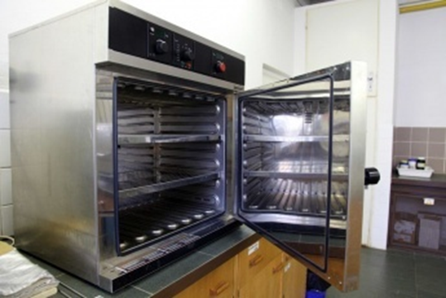
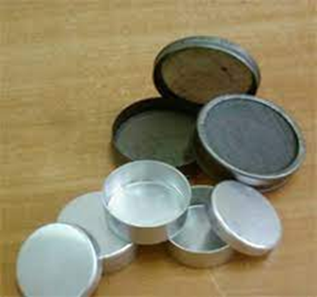
Визначення вмісту вологи у м’ясі . Наважку двічі подрібненого продукту (фарш) масою 2-3 г висушують у металевому бюксі в сушильній шафі при 105°С протягом 1 години. Вміст вологи розраховують за формулою:
х₁ = (m₁ – m₂) 100 / (m₁ - m),
де x₁ - вміст вологи, %;
m₁ - маса наважки з бюксом до висушування, г;
m₂ - маса наважки з бюксом після висушування, г;
m - маса бюкса, г.
100 - коефіцієнт перерахунку у відсотки.
При відрахуванні від 100 вмісту вологи одержують вміст сухої речовини.

Slide 14
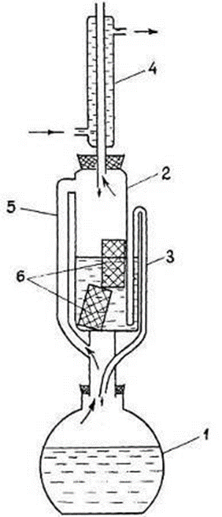
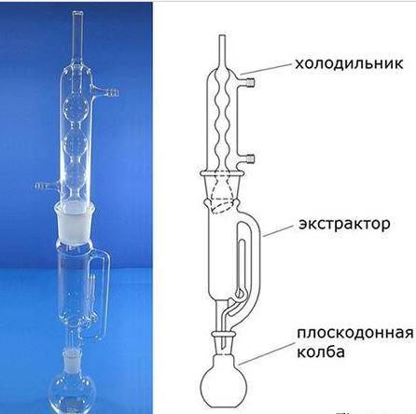
Визначення вмісту жиру. Висушену наважку після визначення вологи заливають 10-15 мл розчинника (петролейний або етиловий ефір). Екстрагування жиру проводять протягом 3-4 хв. із 4-5-кратною повторюваністю. В ході процесу наважку періодично помішують скляною паличкою і розчинник кожний раз зливають із вилученим жиром. Після останнього зливу залишок розчинника випаровують на повітрі. Бюкс із знежиреною наважкою підсушують в сушильній шафі при 105°С протягом 10 хв.
Вміст жиру визначають за формулою:
х₂ = (m₁ – m₂) 100 / m₀,
де x₂ - вміст жиру, %;
m₁ - маса бюкса з наважкою після висушування до знежирення, г;
m₂ - маса бюкси з наважкою після знежирення, г;
m₀ - маса наважки, г.
Визначення вмісту жиру
екстракційним методом
в апараті Сокслета

Slide 15
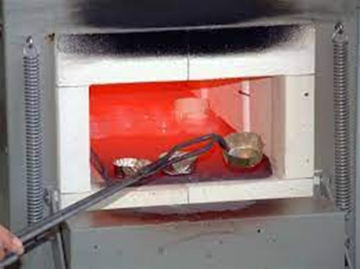
Визначення вмісту золи. Вміст бюкса після знежирення переносять у попередньо прожарений і зважений фарфоровий тигель. Залишки наважки зі стінок бюкса змивають невеликою кількістю розчинника, який потім видаляють нагріванням на водяній бані до повного зникнення. У тигель до сухої знежиреної наважки додають 1 мл ацетату магнію.
Тигель з наважкою обвуглюють на електричній плитці, потім поміщають на 30 хв. у муфельну піч, всередині якої температура 500-600°С. Таким же чином мінералізують 1 мл ацетату магнію.
Вміст золи обчислюють за формулою
х₃ = (m₁ – m₂) 100 / m₀,
де x₃ - вміст золи, %;
m₁ - маса золи, г;
m₂ - маса оксиду магнію, отриманого після мінералізації
розчину ацетату магнію, г;
m₀ - маса наважки, г.

Slide 16
Вміст білку у наважці визначають розрахунковим шляхом за формулою:
х = 100 - (хl + x2 + x3 ),
де х - вміст білку,%;
хl – вміст вологи, %;
х2 – вміст жиру, % ;
x2 – вміст золи, %.
Енергетичну цінність м’яса розраховують за формулою:
К = (Б+В) 17,6 + Ж 36,94,
К - енергетична цінність м'яса, кДж/100г м'яса;
Б - кількість білків, г/100 г м'яса;
В - кількість вуглеводів, г/100 м'яса;
Ж - кількість жирів, г/100 г м'яса;
17,6 - енергетична цінність 1 г білка і вуглеводів м'яса, Дж;
36,94 - енергетична цінність 1 г жиру м'яса, Дж

Slide 17
Завдання 1.Визначити енергетичну цінність м’яса за наведеною методикою (індивідуальне завдання).
Контрольні питання
1. Яка гістологічна структура м’язової тканини у сільськогосподарських тварин?
2.Які фізичні параметри встановлюють при оцінці м’яса?
3.Хімічний склад жирової тканини.
4. Які хімічні сполуки входять до складу кісткової та сполучної тканини.
5. М’ясна продуктивність великої рогатої худоби та фактори, що на неї впливають
6. Які біологічні фактори обумовлюють м’ясну продуктивність свиней?
7. Як впливають ферментні, вітамінні, гормональні препарати, антибіотики на м’ясну продуктивність тварин?

